Slide 1
Fișiere Pascal
Fișiere text
Material didactic pentru Informatică
(În corespondență cu curriculum-ul la Informatică)
Clasa a X-a
M
G
u
t
u
a
r
i
a

Slide 2
Obiectivele lecției:
O1 - să explice noţiunile: fişier text, linie, lungimea liniei, sfîrşit de linie, sfîrşit de fişier;
O1 - să enumere procedurele destinate prelucrării fişierelor text;
O1 - să explice destinaţia fişierelor standard de intrare şi ieşire;
O1 - să demonstreze înţelegerea metodelor de prelucrare a fişierelor text prin explorarea caracter cu caracter şi prin utilizarea specificatorilor de format;
O1 - să poată crea şi prelucra datele din fişierele text.
M
G
u
t
u
a
r
i
a

Slide 3
Fișiere text
Se numește fișier text o succesiune de caractere ASCII scrise în una sau mai multe linii și care nu au în mod obligatoriu lungimi egale.
Fișierele text au o importanță deosebită din două motive:
Sunt direct afișabile;
Orice editor de texte lucrează cu fișiere de acest tip.
M
G
u
t
u
a
r
i
a

Slide 4
Fișiere text
Fișierele text se declară ca variabilă de tip predefinit:
VAR a, b: text;
Pentru a face legătura între numele fișierului din program și numele său de pe suportul extern pe care se află sau se creează, se folosește procedura ASSIGN. Apelul procedurii se realizează prin:
ASSIGN(nume fișier în program, ‘calea + nume fișier pe suport extern’)
M
G
u
t
u
a
r
i
a

Slide 5
Fișiere text: Exemple
Var a: text;
.........
Assign(a, ‘fisier1.txt’);
În acest caz, fișierul va fi creat sau se va găsi în directorul în care ne aflăm și se numește fisier1.txt.
O formă echivalentă pentru o asignare de acest tip este:
Var a: text; b: string;
.........
b:= ‘fisier1.txt’;
Assign(a, b);
M
G
u
t
u
a
r
i
a

Slide 6
Fișiere text: Exemple
O altă formă de asignare a unui fișier în cazul în care el se află într-un alt directoriu, este:
Var a: text;
.........
Assign(a, ‘D:\clasa10\fisier1.txt’);
În acest caz, fișierul se găsește pe discul D în directorul clasa10 și se numește fisier1.txt
M
G
u
t
u
a
r
i
a

Slide 7
Crearea fișierelor text
Procedura care deschide un fișier pentru a fi creat este REWRITE. Forma generală este:
Rewrite(variabila fișier).
Scrierea datelor în fișier cu ajutorul procedurilor WRITE și WRITELN. Forma generală este:
Writeln(variabila fisier, variabila citită).
După ce a fost creat, fișierul trebuie închis utilizând procedura CLOSE. Forma generală este:
Close(nume fisier).
M
G
u
t
u
a
r
i
a

Slide 8
Crearea fișierelor text
Program Creare_fisier;
var f: text; a: string;
begin
assign(f, 'fisier.txt');
rewrite(f); {deschide fisierul pentru scriere}
repeat
readln(a); {Introducerea datelor de la tastatură}
if a<>'stop' then
writeln(f, a); {datele se scriu in fisierul f }
until a='stop';
close(f)
end.
M
G
u
t
u
a
r
i
a

Slide 9
Citirea datelor din fișiere text
Pentru a citi un fișier text sunt necesare următoarele proceduri: RESET, READ, READLN.
Procedura RESET deschide un fișier pentru citire și are forma generală:
Reset(variabila fisier).
Pentru procedurile READ și READLN avem forma simplificată:
Read(var de tip fișier, variabilă de tip string);
Readln(var de tip fișier, variabilă de tip string).
Se citește maxim 256 de caractere din linia curentă a fișierului.
M
G
u
t
u
a
r
i
a

Slide 10
Citirea datelor din fișiere text
Program Citire_fisier;
var f: text; a: string;
begin
assign(f, 'fisier.txt');
reset(f); {pregătește fisierul f pentru citire }
while not eof(f) do
begin {cât timp nu este sfârșit de
readln(f, a); fisier (eof(f)) se execută
writeln(a); instrucțiunile aflate între
end; begin și end}
close(f)
end.
M
G
u
t
u
a
r
i
a

Slide 11
Procedura APPEND
Procedura APPEND are rolul de a deschide un fișier text care a fost creat pentru extindere (scriere la sfârșit de fișier). Forma generală este:
Append (variabila fișier).
În situația în care fișierul nu există, se generează o eroare de intrare-ieșire. Pentru un fișier deschis cu Append este posibilă numai operația de scriere.
M
G
u
t
u
a
r
i
a

Slide 12
Procedura APPEND: exemplu
Program Extindere_fisier;
var f: text; a: string;
begin
assign(f, 'fisier.txt');
append(f);
repeat
readln(a);
if a<>'stop' then writeln(f, a);
until a='stop';
close(f)
end.
M
G
u
t
u
a
r
i
a

Slide 13
Funcția EOLN: exemplu
Funcția EOLN are ca parametru formal o variabilă fișier și este de tip boolean. La execuție, funcția întoarce valoarea TRUE dacă pointer-ul este la sfârșit de linie și FALSE în caz contrar.
M
G
u
t
u
a
r
i
a

Slide 14
Funcția EOLN: exemplu
Program Functie_EOLN;
var f: text; a: string;
begin
assign(f, 'fisier.txt');
reset(f);
while not eoln(f) do
begin
readln(f, a); writeln(a);
end;
close(f)
end.
M
G
u
t
u
a
r
i
a

Slide 15
Fișierele INPUT și OUTPUT
Aceste fișiere se consideră declarate (nu mai este necesar declararea lor ca fișiere text). Ele se asignează în mod automat la tastatură (INPUT) și monitor (OUTPUT). În situația în care procedurile READ, READLN, WRITE, WRITELN nu au precizată la apel variabila fișier, aceasta este considerată automat INPUT pentru procedurile de citire și OUTPUT pentru procedurile de scriere.
M
G
u
t
u
a
r
i
a

Slide 16
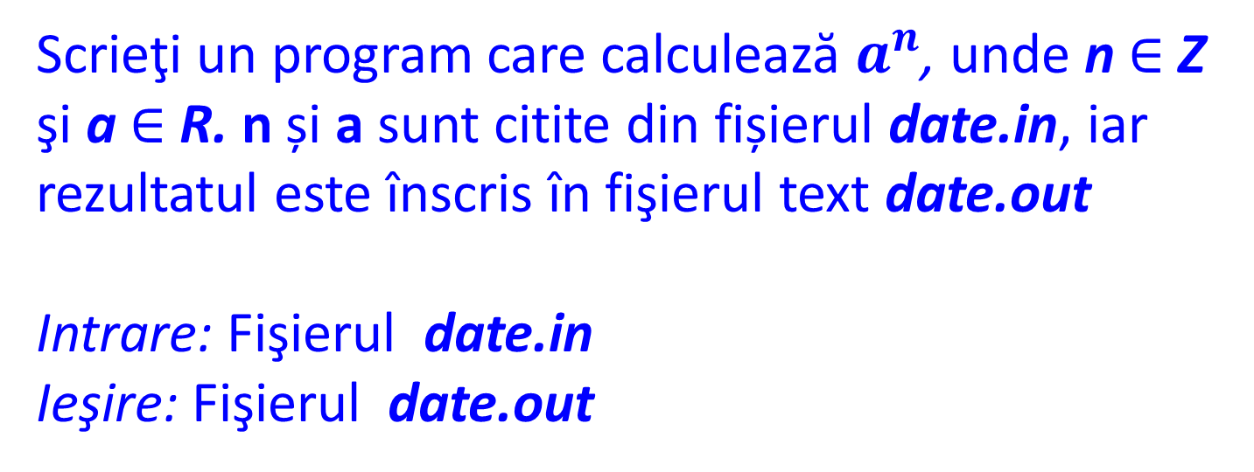
Fișierele INPUT și OUTPUT
Problemă
Scrieţi un program care calculează $a^{n}$, unde n $∈$ Z şi a $∈$ R. n și a sunt citite din fișierul date.in, iar rezultatul este înscris în fişierul text date.out
Intrare: Fişierul date.in
Ieşire: Fişierul date.out
M
G
u
t
u
a
r
i
a

Slide 17
Fișierele INPUT și OUTPUT
Program Calcul_Putere;
Var fin, fout:Text;
a, putere, p:real;
n:Integer;
Begin
assign(fin, 'date.in');
reset(fin);
assign(fout, 'date.out');
rewrite(fout);
readln(fin, n, a);
p:=1;
if n<0 then begin
for var i:=1 to -n do p:=p*a;
putere:=1/p;
end;
putere:=1;
if n>0 then
for var i:=1 to n do
putere:=putere*a;
if n=0 then putere:=1;
write(fout, putere);
Close(fin); Close(fout);
End.
M
G
u
t
u
a
r
i
a

Slide 18
Concluzii
În concluzie, prezentăm ordinea în care trebuie apelate procedurile destinate prelucrării datelor de tip fișier:
Assign(f, s) – asocierea fișierului f cu fișierul extern s;
Reset(f) – deschiderea fișierului f pentru citire;
Rewrite(f) – deschiderea fișierului f pentru scriere;
Apend(f) – deschiderea fișierului f pentru extindere(adăugare date la fișierul existent);
Read(f, v) – citirea unei componente a fișierului f;
Write(f, e) – scrierea unei componente a fișierului f;
Close(f) – închiderea fișierului f.
M
G
u
t
u
a
r
i
a

Slide 19
Concluzii
După închiderea fișierului, variabile f poate fi asociată cu un alt fișier extern.
Întrucât valorile variabilelor de tip fișier se păstrează pe suporturile externe de informație, atribuirile de fișiere sunt interzise.
M
G
u
t
u
a
r
i
a

